Slide 1
Sistemas Operativos
Fisop 2024

Slide 2
Introducción

Slide 3
¿Qué es un Sistema Operativo?
Si te digo sistema operativo que es en lo primero que pensas?

Slide 4
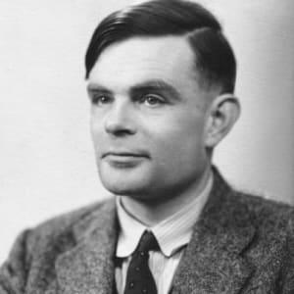
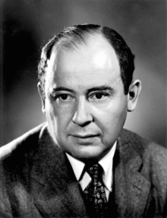
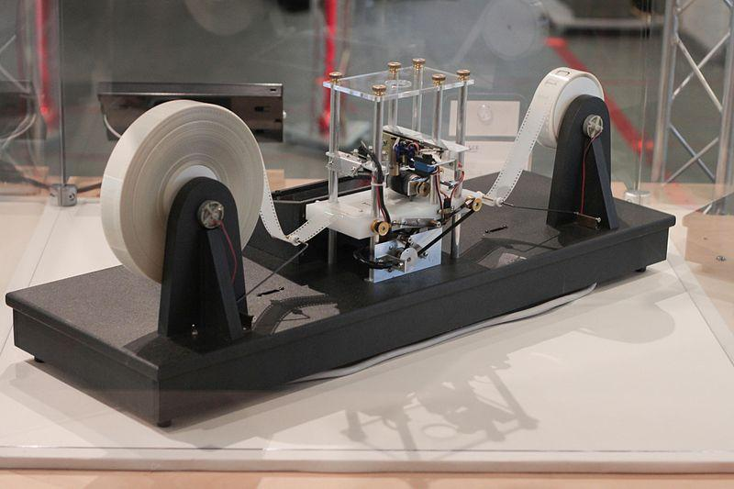
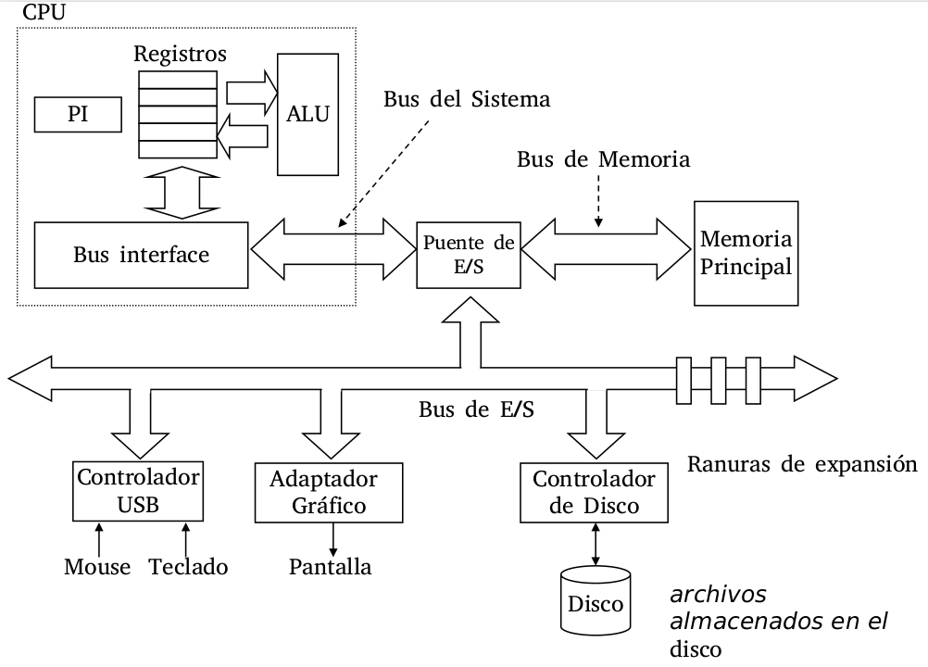
Alan Turing
John Von Neuman
Notes:
- Arquitectura de von Newman

Slide 5
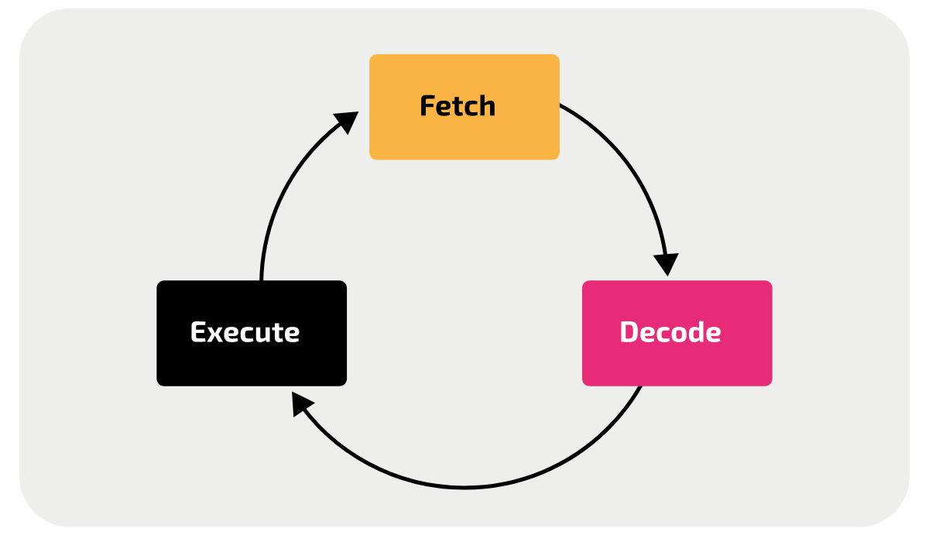
¿Qué pasa cuando un programa se ejecuta?
El procesador busca en la memoria la instrucción a ser ejecutada (fetch).
La decodifica (decode)
Finalmente la ejecuta (execute)
fetch-decode-execute

Slide 6
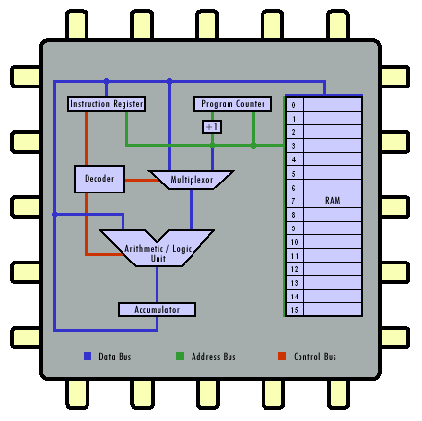
Arquitectura de Von Neumann
Básicamente describimos una forma muy simple de la arquitectura de Von Neumann.

Slide 7
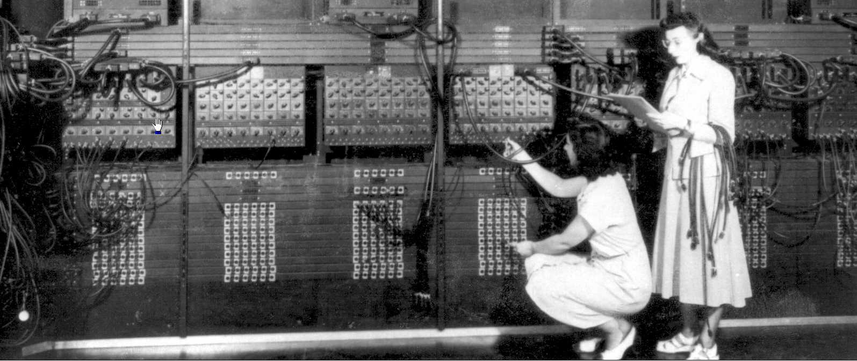
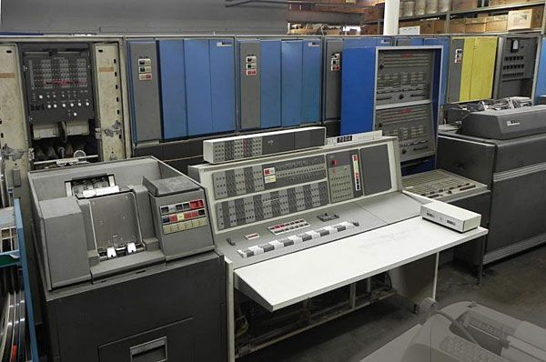
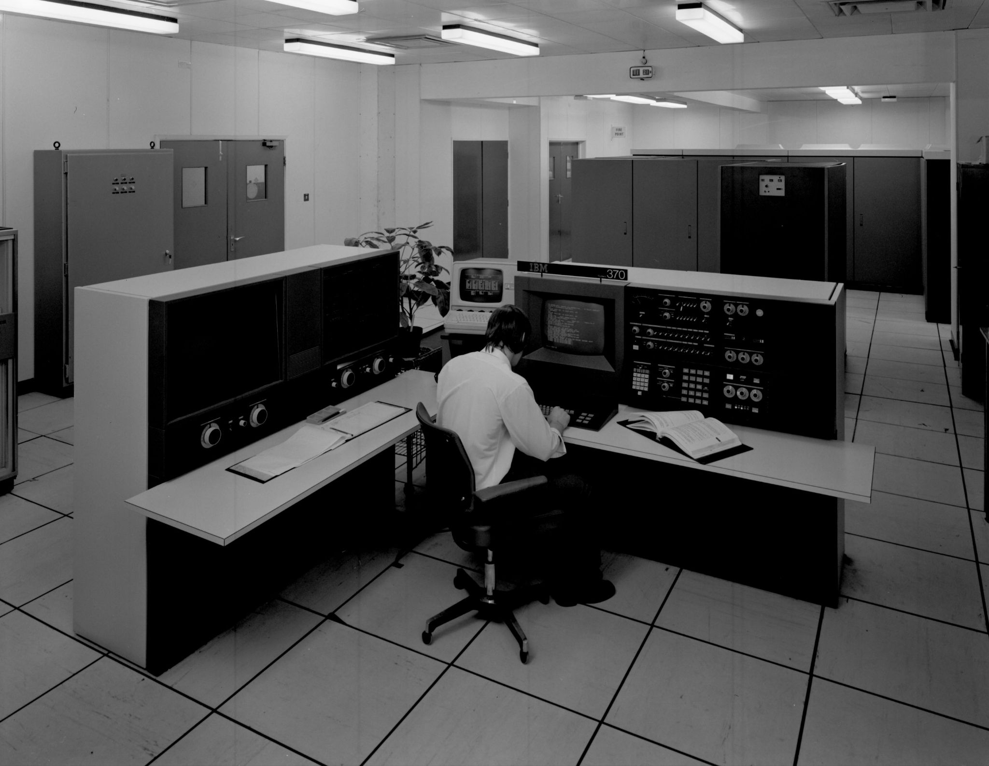
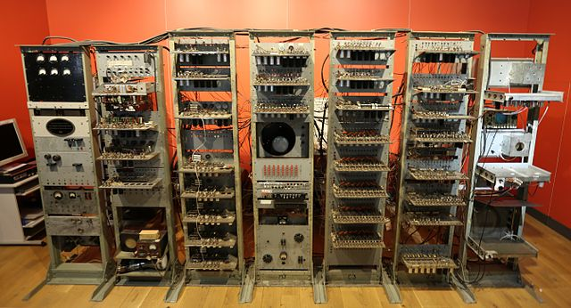
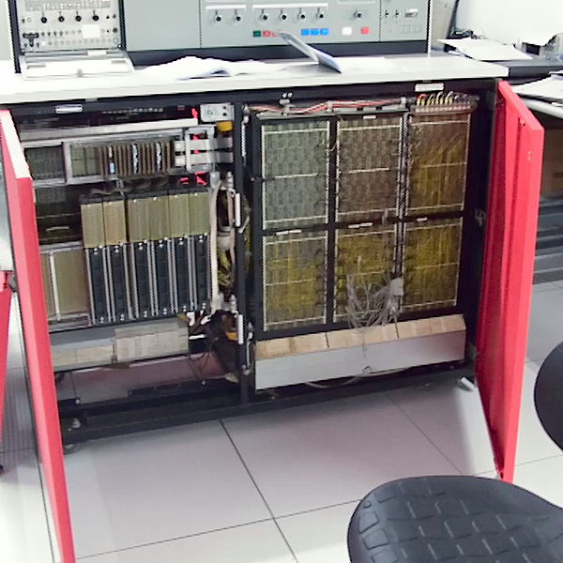
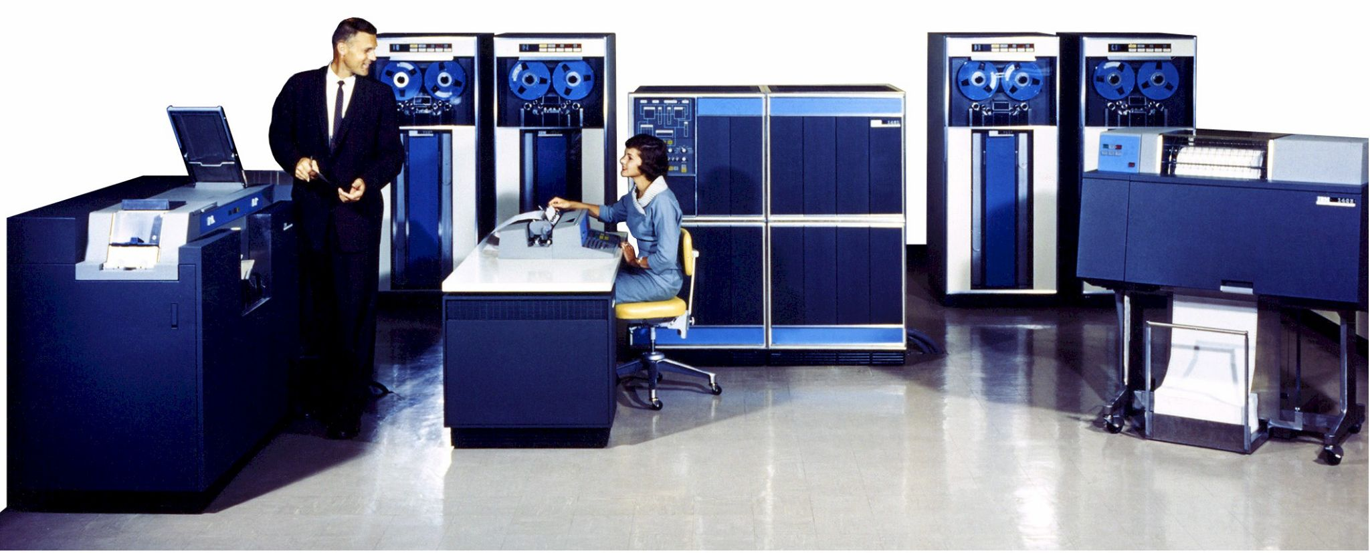
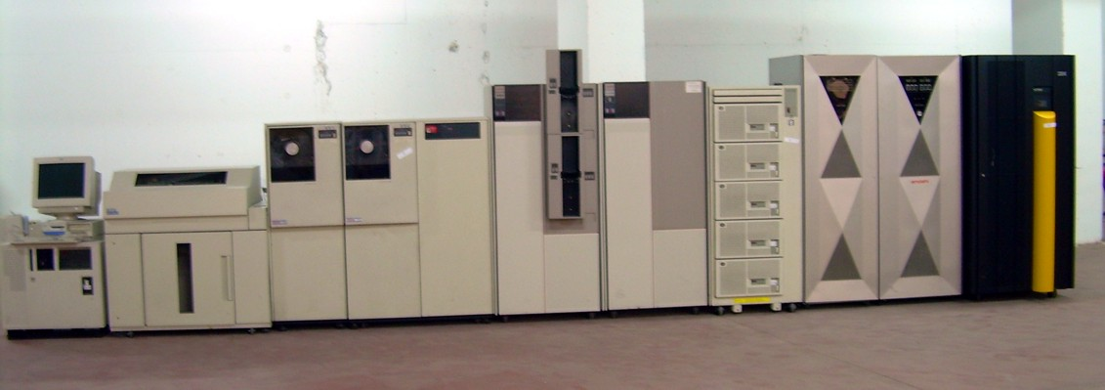
Eniac
IBM 7094
IBM 360
IBM 370
Baby Manchester
IBM 390
IBM 1401
Notes:
Eniac 1945
Baby manchester

Slide 8
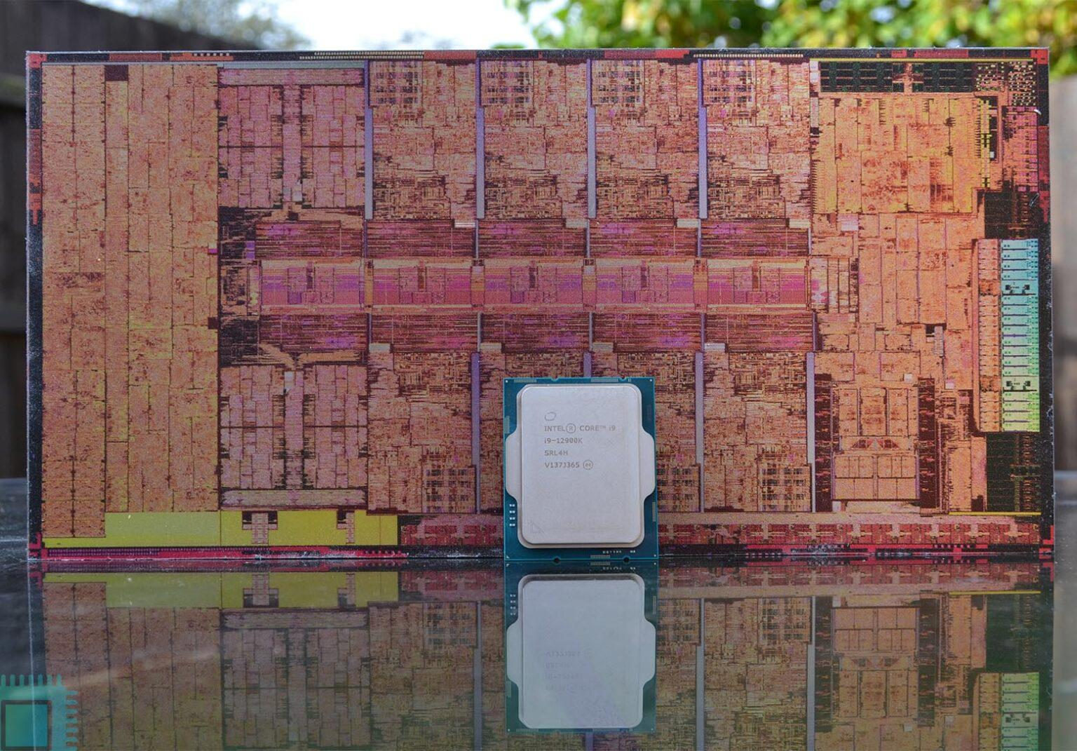
12th Generation Intel® Core™ i9 Processors
... 8 "Golden Cove" P-cores and 8 "Gracemont" E-cores. The E-cores are spread across two 4-core "E-core Clusters."
Notes:
P-Cores: designed for heavy-duty work and are your standard, high-performance CPU cores.
E-Cores: Ultra-efficient and are used for background tasks that run constantly but don't require much processing power. In simpler terms, P-Cores are the power cores while E-Cores are the efficient ones in the system

Slide 9
Motivación Rol del sistema operativo moderno
Conceptos clave:
Definiciones fundamentales
Funciones del SO
Virtualización

Slide 10
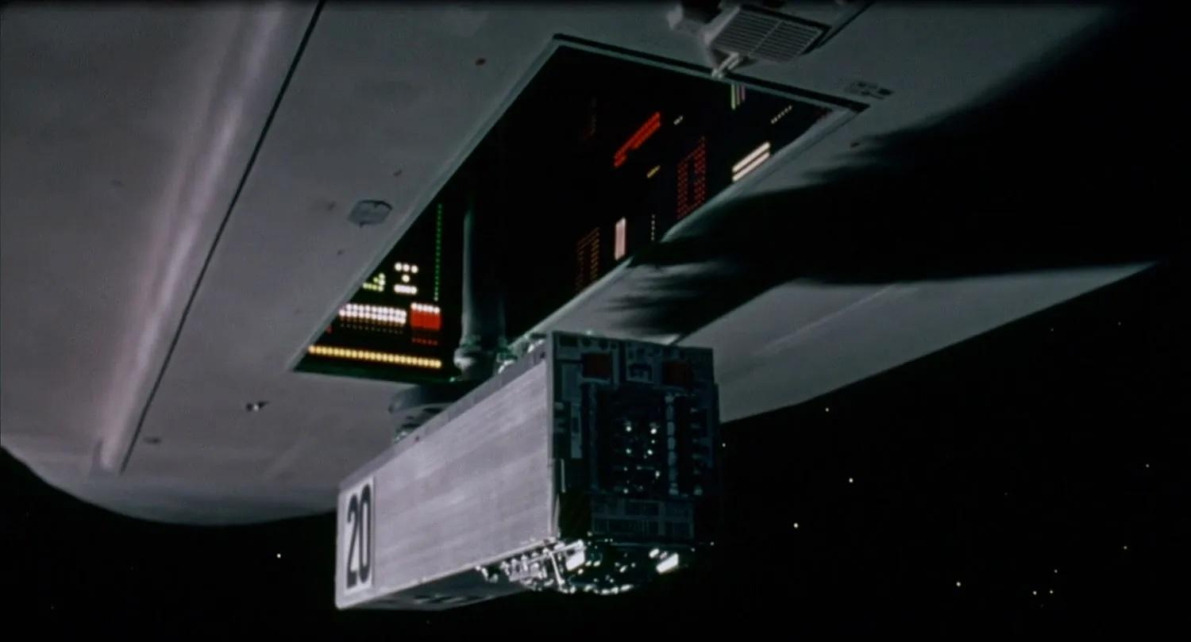
Bomba #20: En otras palabras, todo lo que sé realmente sobre el mundo exterior me lo transmiten a través de mis conexiones eléctricas.
Doolittle: ¡Exactamente!
Bomba #20: ¿Por qué? Eso significaría que... en realidad no sé con certeza cómo es el universo exterior.
Doolittle: ¡Eso es! ¡Eso es!
Bomba #20: Intrigante. Ojalá tuviera más tiempo para hablar de este asunto.
Doolittle: ¿Por qué no tienes más tiempo?
Bomba #20: Porque debo detonar en 75 segundos.
Dark Star (1974) de John Carpenter

Slide 11
¿Qué Hace un Sistema Operativo?
El trabajo de un sistema operativo es compartir una computadora entre múltiples programas y proporcionar un conjunto de servicios más útil de lo que el hardware por sí solo soporta.
Un sistema operativo gestiona y abstrae al hardware de bajo nivel, de forma tal, que a un procesador de texto no le importe el tipo de disco que se está utilizando.

Slide 12
¿Qué Hace un Sistema Operativo?
Un sistema operativo comparte el hardware entre múltiples programas para que se ejecuten (o parezcan ejecutarse) al mismo tiempo.
Finalmente, los sistemas operativos proporcionan formas controladas para que los programas interactúen, de modo que puedan compartir datos o trabajar juntos.

Slide 13
¿Qué Hace un Sistema Operativo?
Un sistema operativo provee servicios a los programas de usuario mediante una interfaz.
Diseñar una buena interfaz resulta ser difícil:
Por un lado, nos gustaría que la interfaz fuera simple y reducida porque eso facilita hacer que la implementación sea correcta.
Por otro lado, podríamos estar tentados a ofrecer muchas características sofisticadas a las aplicaciones. El truco para resolver esta tensión es diseñar interfaces que se basen en unos pocos mecanismos que se puedan combinar para proporcionar una gran generalidad.
Notes:
Según Commers[COM]:Un sistema operativo está diseñado para ocultar detalles de hardware de bajo nivel y para crear una máquina abstracta que le proporcione a las aplicaciones servicios de alto nivel.
Según Maurice Bach [BCH]:El sistema operativo interactúa directamente con el hardware, proporcionando servicios comunes a los programas y aislándolos de idiosincrasia de hardware.
otra definición dada por [STV] : Un Sistema Operativo puede definirse como el software que controla los recursos de hardware de una computadora y provee un ambiente bajo el cual los programas pueden ejecutarse.

Slide 14
¿Qué es un Sistema Operativo?
Un Sistema Operativo (OS) es la capa de software que maneja los recursos de una computadora para sus usuarios y sus aplicaciones. [DAH]
Notes:
Según Commers[COM]:Un sistema operativo está diseñado para ocultar detalles de hardware de bajo nivel y para crear una máquina abstracta que le proporcione a las aplicaciones servicios de alto nivel.
Según Maurice Bach [BCH]:El sistema operativo interactúa directamente con el hardware, proporcionando servicios comunes a los programas y aislándolos de idiosincrasia de hardware.
otra definición dada por [STV] : Un Sistema Operativo puede definirse como el software que controla los recursos de hardware de una computadora y provee un ambiente bajo el cual los programas pueden ejecutarse.

Slide 15
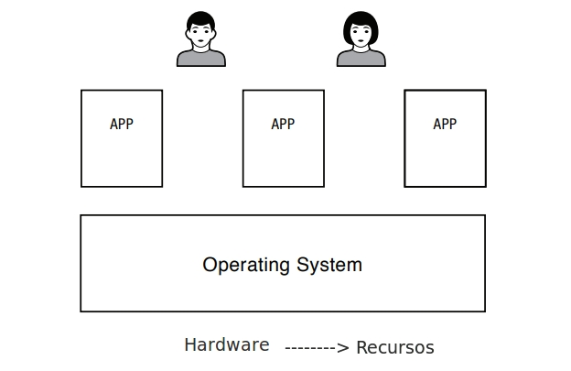
¿Qué es un Sistema Operativo?
En un sistema operativo de propósito general, los usuario interactuan con aplicaciones, estas aplicaciones se ejecutan en un ambiente que es proporcionado por el sistema operativo. A su vez el sistema operativo hace de mediador para tener acceso al hardware del equipo.

Slide 16
¿Qué es un Sistema Operativo?
Un sistema operativo es el software encargado de hacer que la ejecución de los programas parezca algo fácil. La forma principal para llegar a lograr esto es mediante el concepto de virtualización. Esto es, el sistema operativo toma un recurso físico (la memoria, el procesador, un disco) y lo transforma en algo virtual más general, poderoso, fácil de usar.
Notes:
El procesador
La memoria
La persistencia (dispositivos de almacenamiento).

Slide 17
Funciones de un S.O.
Referee (Árbitro)
Gestión de Recursos:
Los sistemas operativos gestionan los recursos compartidos entre diferentes aplicaciones en una misma máquina.
Pueden detener un programa y iniciar otro según sea necesario.
Aíslan aplicaciones entre sí, evitando que errores en una afecten a las demás.
Protegen al sistema y a las aplicaciones de virus informáticos.
Distribución de Recursos:
Deciden qué aplicaciones reciben cuáles recursos y cuándo, ya que todas comparten los recursos físicos disponibles.

Slide 18
Funciones de un S.O.
Illusionist (Ilusionista)
Abstracción del Hardware:
Proveen una abstracción del hardware físico para simplificar el diseño de aplicaciones.
Ofrecen la ilusión de memoria casi infinita y uso exclusivo de procesadores, independientemente de la cantidad real de memoria física o número de procesadores disponibles.
Permiten escribir aplicaciones sin preocuparse por los detalles físicos del sistema.
Glue (Conector)
Servicios Comunes:
Facilitan el uso compartido de información entre aplicaciones, como copiar y pegar, y acceso a archivos.
Proveen rutinas de interfaz de usuario comunes para una apariencia y experiencia uniforme en el sistema.
Actúan como capa de separación entre las aplicaciones y los dispositivos de entrada/salida (I/O), permitiendo que las aplicaciones funcionen independientemente del hardware específico en uso.

Slide 19
Virtualización
La principal manera en que el SO logra esto es a través de una técnica general que llamamos virtualización. Es decir, el SO toma un recurso físico (como el procesador, la memoria o un disco) y lo transforma en una forma virtual más general, poderosa y fácil de usar. Por lo tanto, a veces nos referimos al sistema operativo como una máquina virtual.
Virtualización = Abstracción
Se visualiza:
La CPU
La Memoria
El Tiempo (concurrencia)
Los Periféricos

Slide 20
Arquitecturas: X86 y risc-V Las bases
Conceptos clave:
Conocer arquitectura risc-V
Conocer arquitectura x86

Slide 21
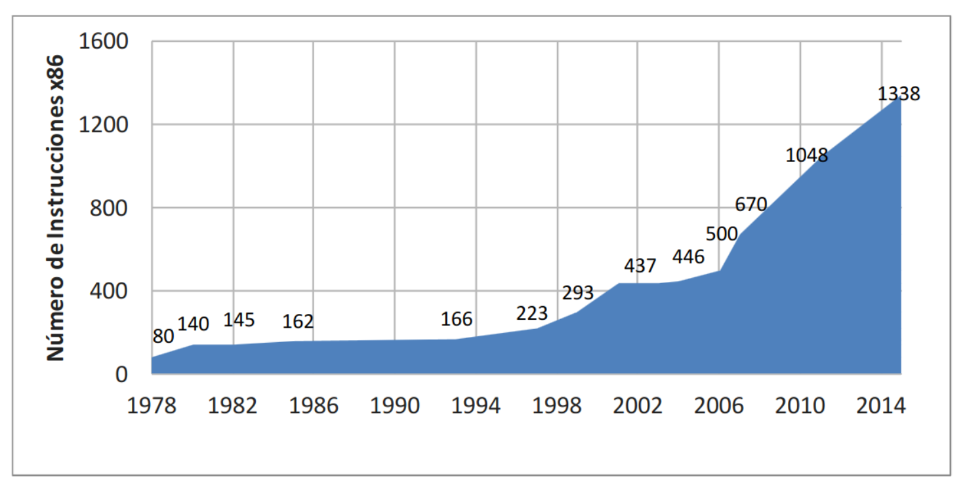
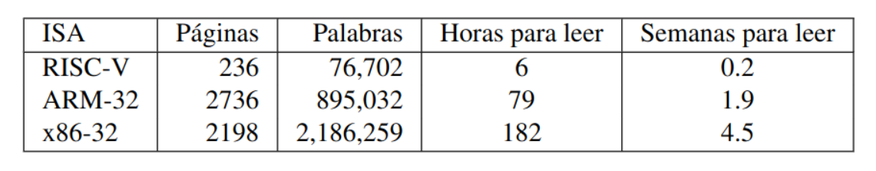
risc-v
RISC-V es un ISA (instruction set architecture) reciente (2010), abierto, minimalista y que arranca de cero informándose de los errores de de ISAs anteriores.
El objetivo de los arquitectos de RISC-V es que sea eficaz para todos los dispositivos de cómputo, desde los más pequeños hasta los más rápidos.
Siguiendo el consejo de von Neumann de hace más de 70 años, este ISA enfatiza simplicidad para mantener el costo bajo y muchos registros y velocidad de ejecución transparente para ayudar a compiladores y programadores a resolver problemas importantes de manera eficiente.
Manuales de las arquitecturas más usadas

Slide 22

risc-v
Registros de Propósito General
32 Registros de Propósito General (GPRs):
RISC-V define 32 registros de 32 bits (x0 a x31) en su implementación estándar de 32 bits (RV32I). En implementaciones de 64 bits (RV64I) y 128 bits (RV128I), los registros se amplían a 64 bits y 128 bits respectivamente.
El registro x0 es un registro constante que siempre contiene el valor 0.
Los registros x1 a x31 pueden usarse para operaciones aritméticas, de almacenamiento y para guardar direcciones de memoria.

Slide 23
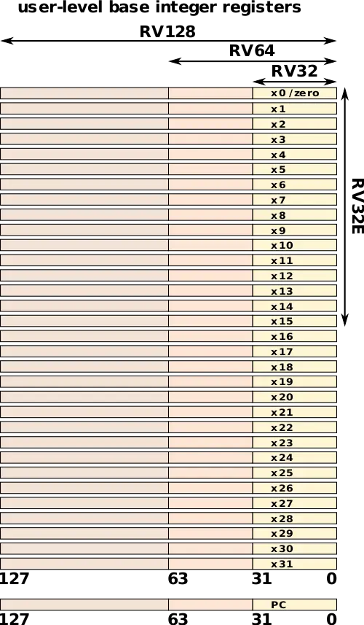
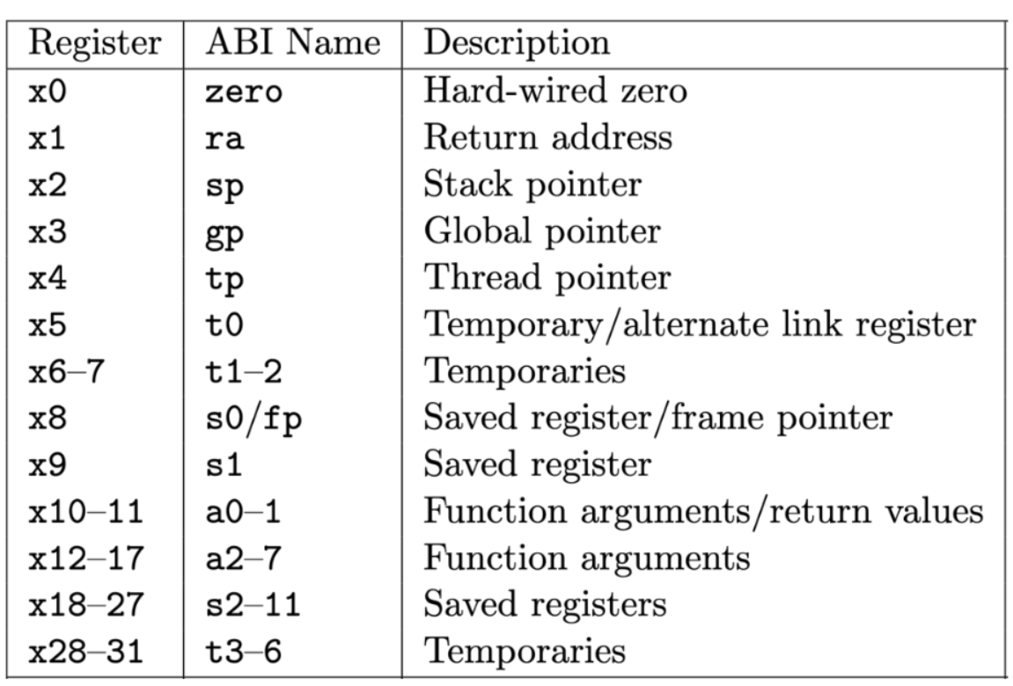
risc-v
Registros de Propósito General

Slide 24
risc-v
Modularidad y Extensiones
Conjunto de Instrucciones Base (I):
Es el conjunto mínimo de instrucciones necesarias para la mayoría de las aplicaciones, que incluye operaciones aritméticas, lógicas, de control de flujo, y de acceso a memoria.
Este conjunto base es obligatorio en todas las implementaciones y define el núcleo funcional de RISC-V.

Slide 25
risc-v
Extensiones Opcionales:
M (Multiplicación y División): Añade instrucciones para multiplicación y división enteras.
A (Operaciones Atómicas): Proporciona soporte para operaciones atómicas necesarias en programación concurrente.
F (Punto Flotante Simple) y D (Punto Flotante Doble): Añaden soporte para operaciones en punto flotante de 32 y 64 bits respectivamente.
C (Compresión de Instrucciones): Introduce un conjunto de instrucciones de 16 bits para reducir el tamaño del código.
V (Vectorial): Permite operaciones vectoriales para procesamiento de datos en paralelo.
B (Bit-Manipulation): Incluye instrucciones avanzadas para la manipulación de bits.

Slide 26
risc-v
Direccionamiento de Memoria
Espacio de Direcciones:
RV32: Usa direcciones de 32 bits, permitiendo un espacio de direcciones de hasta 4 GB.
RV64: Usa direcciones de 64 bits, permitiendo un espacio de direcciones de hasta 16 exabytes.
RV128: (Propuesta) Usa direcciones de 128 bits, para un espacio de direcciones extremadamente grande, aunque aún es experimental.

Slide 27
risc-v
Modos de Dirección:
Base+Offset: Direccionamiento sencillo basado en una base y un desplazamiento.
Inmediato: Se utiliza un valor inmediato (constante) dentro de la instrucción para operar directamente.

Slide 28
risc-v
Juego de Instrucciones
Instrucciones Aritméticas: ADD, SUB, MUL, DIV, REM (resto de la división).
Instrucciones Lógicas: AND, OR, XOR, NOT, SLL (desplazamiento lógico a la izquierda), SRL (desplazamiento lógico a la derecha), SRA (desplazamiento aritmético a la derecha).
Instrucciones de Control de Flujo: JAL (salto y enlace), JALR (salto y enlace a registro), BEQ, BNE, BLT, BGE (instrucciones de comparación y salto condicional).
Instrucciones de Acceso a Memoria: LW (load word), SW (store word), LB, SB (load/store byte), con soporte para diferentes tamaños de datos.

Slide 29
risc-v
Virtualización de Memoria
Paginación y Segmentación:
RISC-V soporta la paginación de memoria con tamaños de página configurables (4 KB, 2 MB, 1 GB).
El ISA define modos de paginación como Sv32 (32 bits), Sv39 y Sv48 (para 64 bits), que gestionan el espacio de direcciones virtual y permiten la traducción a direcciones físicas.
Tabla de Páginas: Utiliza una estructura jerárquica de tablas de páginas para traducir direcciones virtuales a físicas, permitiendo un acceso eficiente y seguro a la memoria.

Slide 30
risc-v
Interrupciones y Excepciones
Manejo de Excepciones: RISC-V define un conjunto de vectores de excepciones que manejan situaciones como fallos de página, instrucciones ilegales, y desbordamientos.
CSR (Control and Status Registers): RISC-V usa CSRs para gestionar interrupciones, excepciones y el estado del sistema, permitiendo un control detallado y seguro.

Slide 31
risc-v
Soporta tanto implementaciones de 32 bits como de 64 y 128 bits
32 registros de proposito general
3 modos de ejecución: M, S y U
Interrupciones
Virtualización de memoria: paginación
Enfocado en:
Costo
Simplicidad
Rendimiento
Mas info : libro

Slide 32

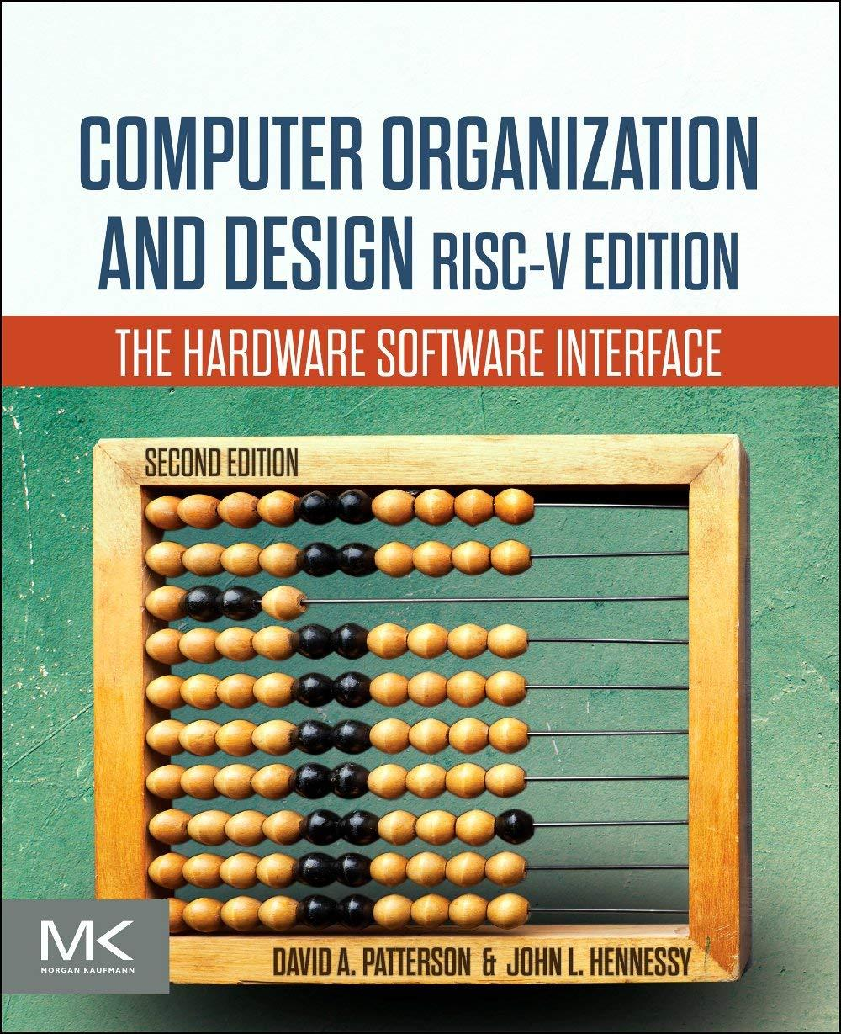
The RISC-V Reader: An Open Architecture Atlas Paperback – November 7, 2017
by David Patterson, Andrew Waterman
Computer Organization and Design RISC-V Edition: The Hardware Software Interface - 2nd Edition
by David A. Patterson, John L. Hennessy

Slide 33

x86
Es una arquitectura de conjunto de instrucciones desarrollada por Intel y utilizada ampliamente en una gran variedad de procesadores, incluyendo los de Intel y AMD. Este ISA es una extensión del original ISA x86 de 16 bits y es fundamental en la historia de los procesadores de propósito general debido a su popularidad y durabilidad en el mercado.
Es de ISA CISC y de micro arquitectura RISC:
“Las instrucciones CISC complejas del ISA x86 son descompuestas internamente en una serie de micro-operaciones más simples (micro-ops) que se asemejan a las instrucciones RISC. Cada micro-op es más sencilla y se puede ejecutar más rápidamente dentro del procesador.”

Slide 34
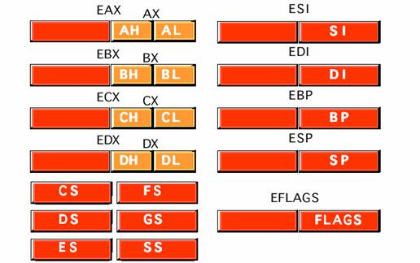
x86
Registros de Propósito General
EAX, EBX, ECX, EDX: Son los registros de propósito general de 32 bits, que se utilizan para operaciones aritméticas, lógicas, y de almacenamiento temporal. Cada uno de estos registros puede dividirse en partes de 16 bits (AX, BX, CX, DX) y a su vez en partes de 8 bits (AL, AH, BL, BH, etc.).
ESI, EDI: Registros utilizados típicamente para operaciones de apuntado y manipulación de cadenas.
EBP (Base Pointer): Se utiliza comúnmente para apuntar al inicio del marco de la pila en funciones y subrutinas.
ESP (Stack Pointer): Apunta a la parte superior de la pila y es fundamental para operaciones de gestión de la pila como llamadas a funciones y manejo de interrupciones.
EIP (Instruction Pointer): Contiene la dirección de la próxima instrucción a ejecutar.

Slide 35
x86
Segmentos de Memoria
CS (Code Segment): Segmento que contiene las instrucciones del programa.
DS (Data Segment): Segmento que contiene datos del programa.
SS (Stack Segment): Segmento que contiene la pila del programa.
ES, FS, GS: Segmentos adicionales que permiten un direccionamiento más flexible en operaciones con memoria.

Slide 36
x86
Modos de Operación
Modo Real: Compatibilidad con el x86 original de 16 bits, limitando las direcciones a 20 bits y proporcionando acceso directo al hardware.
Modo Protegido: Introducido con el 80386, es el modo nativo de 32 bits que permite acceso a 4 GB de memoria, protección de memoria, multitarea, y control detallado del privilegio del software.
Modo Virtual 8086: Permite la ejecución de aplicaciones de 16 bits dentro de un entorno protegido de 32 bits, combinando la flexibilidad del modo protegido con la compatibilidad hacia atrás.

Slide 37
x86
Juego de Instrucciones
Instrucciones Aritméticas y Lógicas: Operaciones como ADD, SUB, MUL, DIV, AND, OR, XOR, NOT, etc.
Instrucciones de Control de Flujo: Instrucciones de salto como JMP, JE, JNE, y LOOP, así como llamadas a funciones (CALL) y retornos (RET).
Instrucciones de Manipulación de la Pila: PUSH, POP, PUSHA, POPA.
Instrucciones de Movimiento de Datos: MOV, LEA, XCHG, etc.
Instrucciones de Entrada/Salida: IN, OUT para la comunicación con dispositivos de hardware.
Instrucciones SIMD (Single Instruction, Multiple Data): Conjunto de instrucciones MMX, SSE, y SSE2, que permiten la operación paralela sobre vectores de datos.

Slide 38
x86
Dirección de Memoria
Modo de Dirección Lineal: Las direcciones de 32 bits permiten acceso directo a un espacio de 4 GB de memoria.
Segmentación y Paginación: El modo protegido usa segmentación para definir límites de memoria y paginación para gestionar la memoria virtual, permitiendo la creación de espacios de direcciones virtuales que se traducen a direcciones físicas.
Paginación
Páginas de 4 KB: Paginación estándar donde el espacio de direcciones se divide en bloques de 4 KB.
Páginas Grandes: Opcionalmente, se pueden usar páginas de 4 MB para optimizar la gestión de memoria en ciertos escenarios.

Slide 39
x86
Manejo de Excepciones e Interrupciones
Interrupt Descriptor Table (IDT): Tabla que define manejadores para interrupciones y excepciones, permitiendo un manejo estructurado de eventos del sistema, como fallos de página o interrupciones externas.

Slide 40
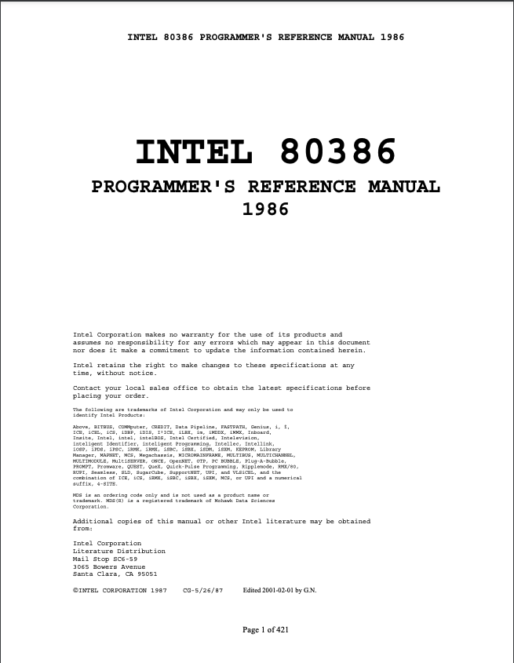
Versión acotada del manual x86
https://css.csail.mit.edu/6.858/2014/readings/i386.pdf

Slide 41
Unix El caso de estudio fundamental
Conceptos clave:
Historia de Unix
Decisiones de diseño de Unix

Slide 42
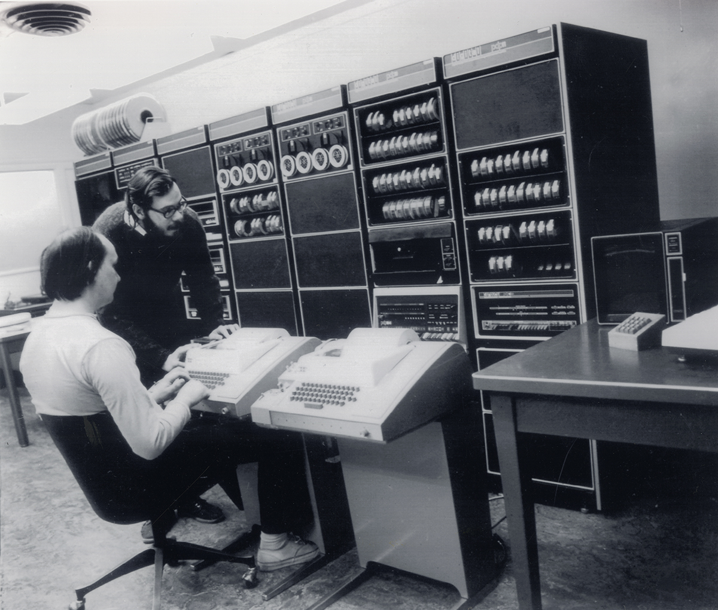
Unix
“El” sistema operativo.
Primera version 1969.
Tiene todo lo que un OS tiene que tener.
Licencia Paga.
El sistema operativo Unix de Ken Thompson y Dennis Ritchie proporciona una interfaz reducida cuyos mecanismos se combinan bien, ofreciendo un grado sorprendente de generalidad.

Slide 43

Unix

Slide 44
Unix: Philosophy
Simplicidad en Funcionalidades:
Cada programa debe realizar una única tarea bien. Para nuevas funcionalidades, crea nuevos programas en lugar de añadir complejidad a los existentes.
Interoperabilidad y Simplicidad en la Salida:
Diseña la salida de cada programa para que pueda ser utilizada como entrada de otros programas. Evita formatos complejos o interactivos.
Pruebas Tempranas y Refactorización:
Diseña software, incluidos sistemas operativos, para ser probado temprano, idealmente en semanas. No dudes en descartar y rehacer partes ineficaces.
Uso de Herramientas para Eficiencia:
Utiliza herramientas especializadas para simplificar tareas de programación, incluso si implica construir herramientas temporales que se descarten después de su uso.

Slide 45
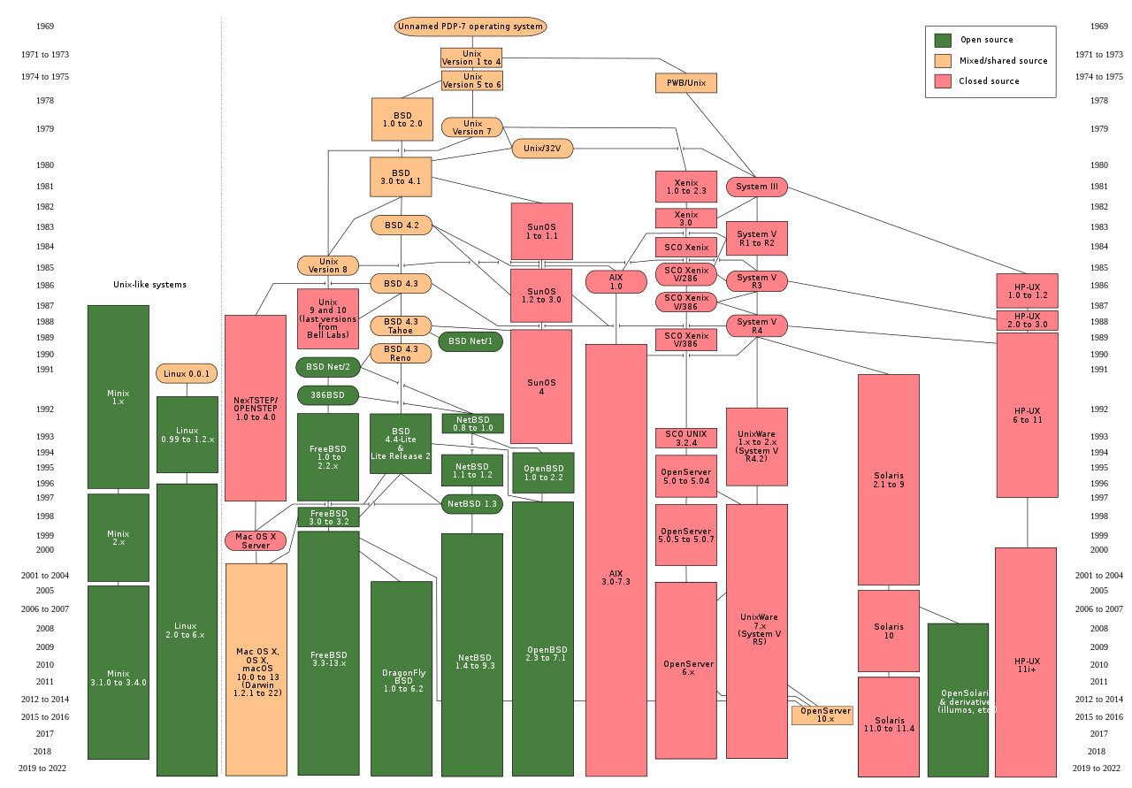
Unix Evolution

Slide 46
Sistema Operativo

Slide 47
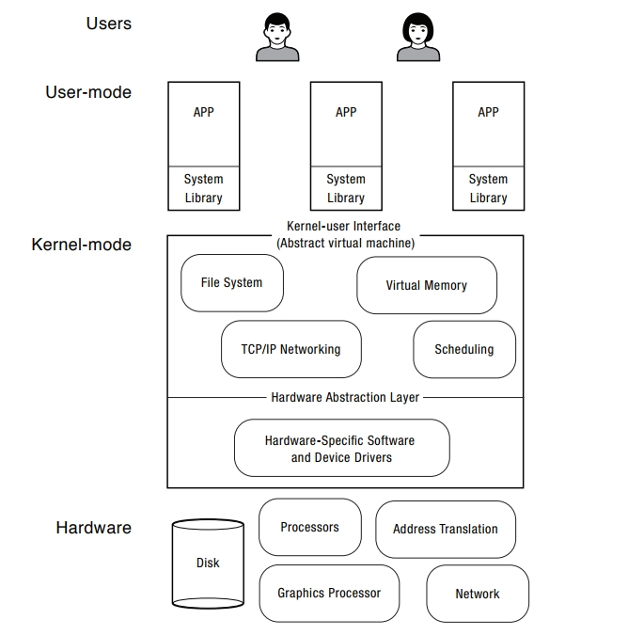
User-land
Sistema
Operativo
Unix-like
Kernel-land
Notes:
El Sistema Operativo se ejecuta como la capa de software de más bajo nivel en la computadora. Este contiene:
por un lado una capa para la gestión de dispositivos específico
y por otro una serie de servicios para la gestión de dispositivos agnósticos del hardware que son utilizados por las aplicaciones.
Estas dos capas suelen ser conocida como el kernel del sistema operativo. Cuándo código fuente de esta capa es ejecutado la computadora pasa a un estado llamado Modo Supervisor.

Slide 48
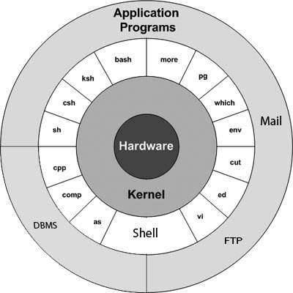

Linux: el Kernel
Unix toma la forma tradicional de un kernel, un programa especial que proporciona servicios a los programas en ejecución.

Slide 49
Linux: el Kernel
El kernel o núcleo es la barrera entre las aplicaciones de usuario y el hardware.

Slide 50
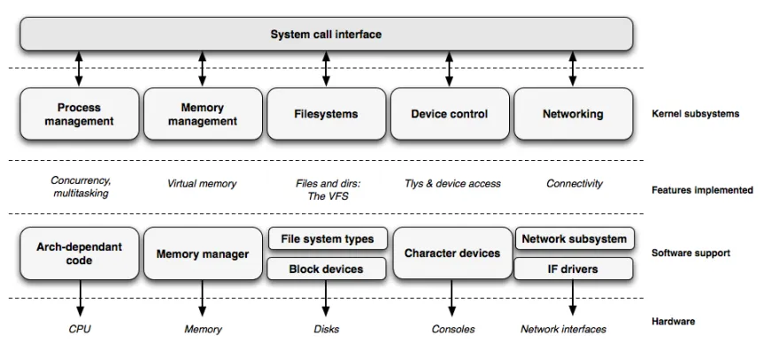
Linux: el Kernel

Slide 51
Requisitos Clave de un Sistema Operativo
Multiplexación
El sistema operativo debe permitir que varios procesos se ejecuten simultáneamente, incluso si hay más procesos que CPUs disponibles.
Esto implica compartir el tiempo y recursos de la computadora entre los procesos para asegurar que todos tengan la oportunidad de ejecutarse.
Aislamiento
Debe asegurar que los procesos no afecten a otros en caso de errores. Si un proceso falla, no debe impactar a los procesos independientes.
Sin embargo, este aislamiento no debe ser absoluto para permitir la interacción controlada entre procesos.
Notes:
No es accesible por los usuarios
Es un programa que corre mientras los demás corren

Slide 52
Requisitos Clave de un Sistema Operativo
Interacción
Es fundamental que el sistema operativo permita la comunicación intencionada entre procesos.
Ejemplo: Las tuberías (pipes) permiten que la salida de un proceso se convierta en la entrada de otro, facilitando la colaboración entre ellos.
Conclusión
Para cumplir con estos requisitos, el sistema operativo debe manejar eficientemente la multiplexación, asegurar un adecuado aislamiento, y facilitar la interacción segura y controlada entre procesos.
Notes:
No es accesible por los usuarios
Es un programa que corre mientras los demás corren

Slide 53
User/Kernel
Conceptos clave:
Aislamiento de los programas
Protección por hardware
System calls

Slide 54

User Space
User-land: espacio donde viven las aplicaciones de usuario, a estas se las denominan procesos.
Cada proceso o programa en ejecución posee memoria con las instrucciones,los datos, el stack y el heap.

Slide 55
¿Y qué pasa en User space?
Los programas se están ejecutando!
Las aplicaciones se ejecutan en un contexto aislado, protegido y restringido y mediante el uso de funciones que se encuentran en bibliotecas pueden utilizar los servicios de acceso al hardware o recursos que el kernel proporciona. El contexto de ejecución de las aplicaciones se denomina User Mode o modo usuario, más restrictivo, aislado y controlado.

Slide 56
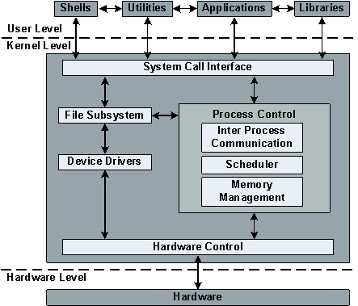
El Kernel
Kernel-space

Slide 57
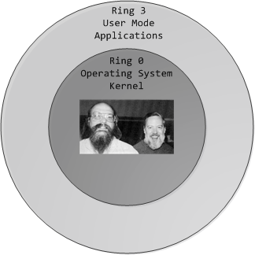
User-space vs Kernel space
Las CPUs proporcionan soporte de hardware para un aislamiento fuerte. Por ejemplo:
RISC-V tiene tres modos en los que la CPU puede ejecutar instrucciones: modo máquina, modo supervisor y modo usuario.
X86 tiene cuatro modos en los que la CPU puede ejecutar instrucciones, solo usa 2: modo supervisor y modo usuario.
En modo supervisor, la CPU puede ejecutar instrucciones privilegiadas: por ejemplo, habilitar y deshabilitar interrupciones, leer y escribir en el registro que contiene la dirección de una tabla de páginas, etc.
Notes:
Como Se comunican?????

Slide 58
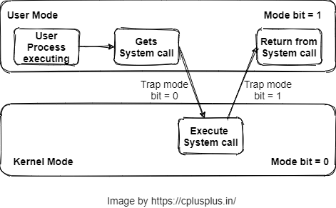
User-space vs Kernel space
Una aplicación solo puede ejecutar instrucciones en modo usuario (por ejemplo, sumar números, etc.) y se dice que se ejecuta en el espacio de usuario, mientras que el software en modo supervisor también puede ejecutar instrucciones privilegiadas y se dice que se ejecuta en el espacio del kernel.
Notes:
Como Se comunican?????

Slide 59
User-space vs Kernel space
Una aplicación que quiere invocar una función del Kernel (por ejemplo, la syscall read en xv6) debe realizar una transición al Kernel; una aplicación no puede invocar directamente una función del Kernel.
Las CPUs proporcionan una instrucción especial que cambia la CPU del modo usuario al modo supervisor y entra en el Kernel en un punto de entrada especificado por el Kernel. (RISC-V proporciona la instrucción ecall para este propósito, x86 int 0x80.)
Una vez que la CPU cambio al modo supervisor, el Kernel puede entonces validar los argumentos de la llamada al sistema (por ejemplo, verificar si la dirección pasada a la llamada al sistema es parte de la memoria de la aplicación), decidir si la aplicación tiene permisos para realizar la operación solicitada (por ejemplo, verificar si la aplicación tiene permisos para escribir en el archivo especificado) y luego denegarla o ejecutarla.
Es importante que el Kernel controle el punto de entrada para las transiciones al modo supervisor; Si la aplicación pudiera decidir el punto de entrada al núcleo, una aplicación maliciosa podría, por ejemplo, ingresar al núcleo en un punto donde se omite la validación de argumentos.
Notes:
Como Se comunican?????

Slide 60
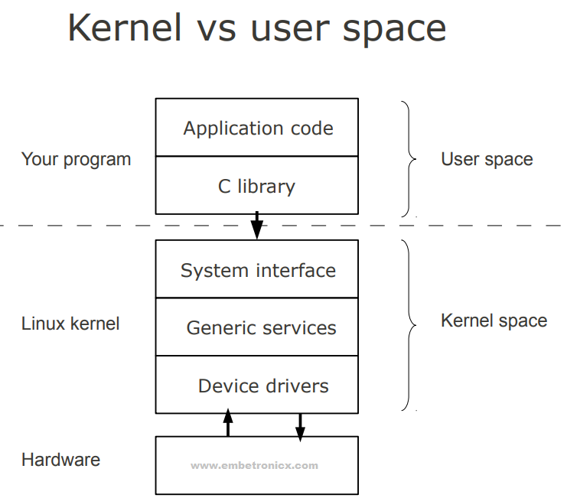
User-space vs Kernel space
Notes:
Como Se comunican?????

Slide 61
Manual de linux
El manual de linux consta de 8 secciones, y puede leerse al invocar el comando man desde una terminal.
Sección 1: Programas disponibles para el usuario.
Sección 2: Rutinas del sistema Unix y C
Sección 3: Rutinas de bibliotecas del lenguaje C
Sección 4: Archivos especiales (dispositivos /dev)
Sección 5: Convenciones y formatos de archivos.
Sección 6: Juegos
Sección 7: Diversos (macros textuales, entre otras)
Sección 8: Procedimientos administrativos (daemons, etc)

Slide 62
Manual de linux
El manual se utiliza:
$man wait
$man 2 wait
(muestra la entrada en la sección 2 del manual)
$ man man muestra la entrada del comando man

Slide 63
System Calls
Una system call (llamada al sistema) es un punto de entrada controlado al kernel, permitiendo a un proceso solicitar que el kernel realice alguna operación en su nombre [KER](cap. 3).
El kernel expone una gran cantidad de servicios accesibles por un programa vía el Application Programming Interface (API) de system calls.
Una Syscall es un servicio que provee el kernel

Slide 64
System Calls
Algunas características generales de las system calls son:
Una system call cambia el modo del procesador de user mode a kernel mode, por ende la CPU podrá acceder al área protegida del kernel.
El conjunto de system calls es fijo. Cada system call está identificada por un único número, que por supuesto no es visible al programa, éste sólo conoce su nombre.
Cada system call debe tener un conjunto de parámetros que especifican información que debe ser transferida desde el user space al kernel space.

Slide 65
Caso de Estudio: Unix El diseño del sistema operativo Unix
Conceptos clave:
Proceso
File descriptors
System calls: API de procesos

Slide 66
Procesos
PID: 12391
Heap
grep
Stack
Data
File Descriptors
Un proceso es un programa en ejecución
Es algo dinámico
Tienen una estructura interna propia
Todos los procesos menos el kernel viven en user-land
Code
0
1
2
3
stdin
file.txt
stderr
stdout

Slide 67
Procesos
PID: 12391
Heap
Partes básicas de un proceso:
PID:Process Id
Nombre del Programa
File Descriptors
Memoria:codigo,datos,stack,heap
El kernel posee una tabla llamada Process Tables, donde se guarda información de cada proceso, cuya entrada es el pid del proceso.
grep
Stack
Data
File Descriptors
Code
0
1
2
3
stdin
stderr
stdout
file.txt

Slide 68
Procesos: File Descriptors
Los procesos tiene asociados los archivos abiertos que están usando. Estos archivos se identifican por un número denominado file descriptor, un número entero positivo.
Estos file descriptors se almacenan en una tabla en el kernel llamada File Descriptor Table. Hay una por proceso.
Existen 3 file descriptors que son creados cuando se crea un proceso:
fd=0 llamado Stdin de solo lectura
fd=1 llamado Stdout de solo escritura
fd=2 llamado StdErr de solo escritura

Slide 69
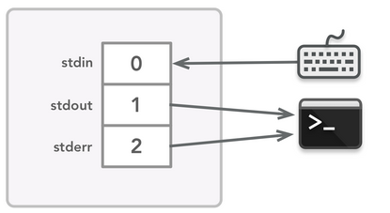
Procesos: File Descriptors

Slide 70
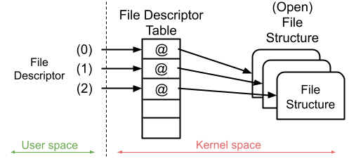
Procesos: File Descriptors

Slide 71
El API de Procesos Resumida
fork(): Crea un nuevo proceso y devuelve su ID (pid). El nuevo proceso es una copia del proceso actual.
wait(): Suspende la ejecución del proceso actual hasta que uno de sus procesos hijos termine. Devuelve el ID del proceso hijo terminado.
getpid(): Devuelve el ID del proceso actual, permitiendo su identificación dentro del sistema.
exec(filename, argv): Carga y ejecuta un nuevo programa, reemplazando el proceso actual con el contenido del archivo especificado. Los argumentos para el nuevo programa se pasan a través de argv.
exit(): Finaliza el proceso actual, devolviendo un código de salida al sistema operativo.
kill(pid): Envía una señal para terminar el proceso especificado por su ID (pid), permitiendo la terminación controlada de procesos.
pipe(): Crea un canal de comunicación entre procesos, permitiendo que uno lea datos por un extremo y el otro escriba datos por el otro extremo.
dup(): Duplica un descriptor de archivo, creando una copia exacta de él. Esto es útil para redirigir la entrada o salida de un proceso.

Slide 72
System Call fork()
#include <unistd.h>
pid_t fork(void);
La única forma de que un usuario cree un proceso en el sistema operativo UNIX es llamando a la system call fork.
El proceso que invoca a fork() es llamado proceso padre, el nuevo proceso creado es llamado hijo.
El nuevo proceso es una copia exacta de proceso padre, cuya única diferencia es su pid.

Slide 73
System Call fork()
PID: 12391
Heap
Pid:12391
(Padre)
grep
Stack
Data
File Descriptors
Code
0
1
2
3
stdin
file.txt
stderr
PID: 12391
Heap
fork()
stdout
grep
Stack
Data
PID: 12395
Heap
File Descriptors
grep
Code
Stack
0
1
2
3
Pid:12395
(Hijo)
Data
stdin
file.txt
File Descriptors
stderr
stdout
Code
0
1
2
3
pid:12391
stdin
file.txt
stderr
stdout

Slide 74
System Call fork()
Notas:
1- Padre e hijo son copias exactas.
2- despues de fork() ambos se ejecutan por separado.
3- la única forma de saber quien es quien es mediante su pid.
4- el orden de ejecución de los procesos después del fork() no puede saberse.

Slide 75
System Call fork()
int pid = fork(); if(pid == 0){ printf("child: exiting\n"); } else if(pid > 0){ printf("parent: child=%d\n", pid); } else { printf("fork error\n"); }

Slide 76
System Call fork()
Solo lo ejecuta el hijo
int pid = fork(); if(pid == 0){ printf("child: exiting\n"); } else if(pid > 0){ printf("parent: child=%d\n", pid); } else { printf("fork error\n"); }
Solo lo ejecuta el padre

Slide 77
Creación de un Proceso:¿Que hace fork?:
Crea y asigna una nueva entrada en la Process Table para el nuevo proceso.
Asigna un número de ID único al proceso hijo (pid).
Crea una copia del proceso padre.
Realiza ciertas operaciones de I/O, abre stdin, stdout,stderr.
Devuelve el número de ID del hijo al proceso padre, y un 0 al proceso hijo

Slide 78

System Call wait()
Esta system call se utiliza para esperar un cambio de estado en un proceso hijo del proceso que realiza la llamada, y obtener información sobre el proceso hijo cuyo estado ha cambiado.
Se considera que un cambio de estado es:
El hijo termina su ejecución
El fue parado tras recibir un signal
El hijo continúa su ejecución tras haber recibido un signal

Slide 79
System Call wait()
#include <sys/wait.h>
pid_t wait(int *_Nullable wstatus);
wait() retorna el pid del proceso que sufrió el cambio de estado. Y copia el estado de salida del proceso en cuestión en la dirección wstatus.
Si no se desea info del estado se le pasa la direccion 0.

Slide 80
System Call wait()
#include <sys/wait.h>
pid_t wait(int *_Nullable wstatus);
wait() retorna el pid del proceso que sufrió el cambio de estado. Y copia el estado de salida del proceso en cuestión en la dirección wstatus.
Si no se desea info del estado se le pasa la direccion 0.
Esta llamada es bloqueante

Slide 81
System Call wait()
int pid = fork(); if(pid == 0){ printf("child: exiting\n"); exit(0); } elseif(pid > 0){ printf("parent: child=%d\n", pid); pid = wait((int *) 0); printf("child %d is done\n", pid); } else { printf("fork error\n"); }

Slide 82
System Call getpid()
#include <unistd.h>
pid_t getpid(void);
pid_t getppid(void);
Getpid(): devuelve el process id del proceso llamador.
getppid(): devuelve el process id del padre del proceso llamador.

Slide 83

System Call exit()
Generalmente un proceso tiene dos formas de terminar:
La anormal: a través de recibir una señal cuya acción por defecto es terminar el programa.
La normal: a través de invocar a la system call exit()

Slide 84
System Call execve()
Si unicamente tuvieramos las system calls fork() y wait(). Se podrían crear procesos que siempre son una copia exacta del padre .... sería un poco engorroso.
... y qué tal si pudiera cambiar el contenido del hijo...

Slide 85
System Call execve()
#include <unistd.h>
int execve(const char *pathname, char *const _Nullable argv[],char *const _Nullable envp[]);
execve() ejecuta el programa al que hace referencia el nombre de pathname, con los argumentos que se le envían por argv[].
Esto hace que el programa que está ejecutando actualmente por el proceso llamador sea reemplazado por un nuevo programa, con una pila, un montón y segmentos de datos (inicializados y no inicializados) recién inicializados.

Slide 86

System Call execve()
Ojo que no se crea ningún proceso solo se reemplaza
Un programa en ejecución por otro.

Slide 87
System Call execve()
#include<stdio.h> #include<unistd.h> int main (){ char *argv[3]; argv[0] = "echo"; argv[1] = "hello"; argv[2] = 0; printf("este es un proceso cuyo pid es: %i \n",getpid()); printf("Ahora lo vamos a pisar y hacer que el mismo proceso\n"); printf("ejecute un programa perdiendo todo y sustituyendo \n"); printf("todo por el nuevo programa que se iniciara a ejecutar \n"); execve("/bin/echo", argv, NULL); printf("exec error\n"); printf("esto nunca se ejecuta\n"); }

Slide 88
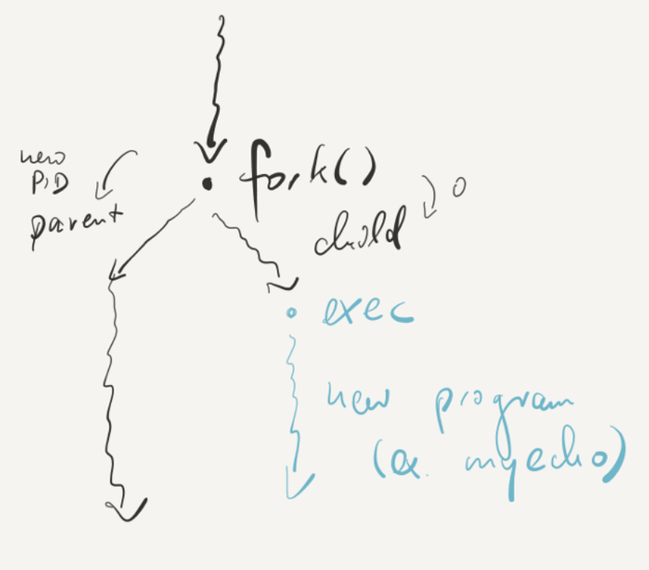
System Call execve()
Y si lo combinamos con fork()...

Slide 89
System Call execve()
int main (){ char *argv[3]; int pid = fork(); if(pid == 0){ argv[0] = "echo"; argv[1] = "hello yo soy el comando echo!!!"; argv[2] = 0; execve("/bin/echo", argv, NULL); printf("esto no debe ejecutarse\n"); } else if(pid > 0){ printf("parent: child=%d\n", pid); pid = wait((int *) 0); printf("child %d is done\n", pid); } else { printf("fork error\n"); } }

Slide 90
System Call dup()
#include <unistd.h>
int dup(int fildes);
int dup2(int fildes, int fildes2);
Estas System Calls duplican un file descriptor, el cual puede ser utilizado indiferentemente entre el y el duplicado.

Slide 91
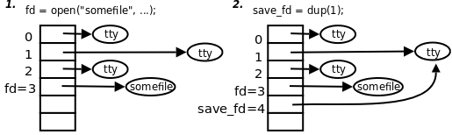
System Call dup()
#include <unistd.h>
int dup(int fildes);
dup() retorna un nuevo file descriptor que es copia del enviado como parámetro, obteniendo el primer file descriptor libre que se encuentre en la File Descriptor Table.

Slide 92
System Call dup()
#include<stdio.h> #include<unistd.h> int main (){ int dup_fd; char msg1[]="Se escribe en el stdout\n"; char msg3[]="se escribe desde el file descriptor duplicado\n"; dup_fd=dup(1); printf("dup_fd: %i\n",dup_fd); write(1,msg1,sizeof(msg1)-1); write(dup_fd,msg3,sizeof(msg3)-1); close(dup_fd); write (1, msg1, sizeof(msg1)-1); }

Slide 93
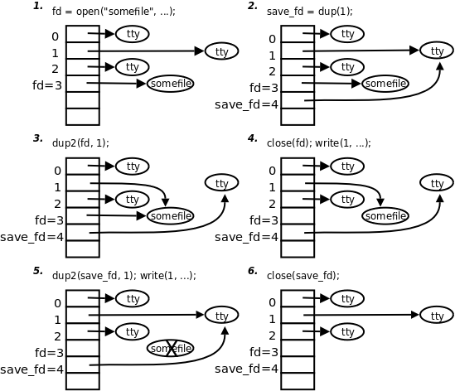
System Call dup()

Slide 94
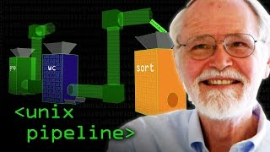
Pipelines

Slide 95

System Call pipe()
#include <unistd.h>
int pipe(int pipefd[2]);
Un pipe es un pequeño buffer en el kernel expuesto a los procesos como un par de files descriptors, uno para escritura y otro para lectura. Al escribir datos en el extremo el pipe hace que estos estén disponibles en el otro extremo para ser leídos.
ES UN CANAL UNIDIRECCIONAL!!!

Slide 96
System Call pipe()
Int pipefd[2]
escribo
pipefd[1]
leo
pipefd[0]

Slide 97
System Call pipe()
Puedo hacer que dos procesos compartan información.

Slide 98
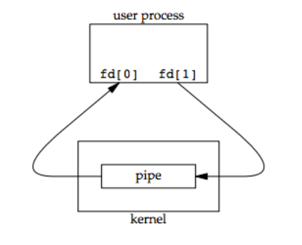
System Call pipe()

Slide 99
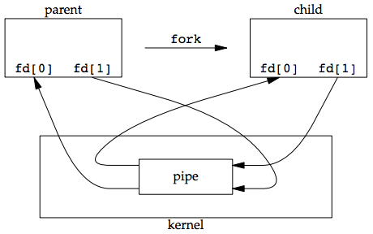
System Call pipe()

Slide 100
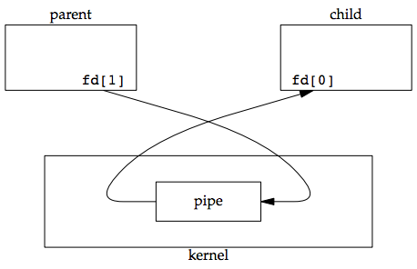
System Call pipe()

Slide 101
System Call pipe()
int p[2];
char *argv[2];
argv[0] = "wc";
argv[1] = 0;
pipe(p);
if(fork() == 0) {
close(0);
dup(p[0]);
close(p[0]);
close(p[1]);
exec("/bin/wc", argv);
} else {
close(p[0]);
write(p[1], "hello world\n", 12);
close(p[1]);
}

